Slide 1
1. De tegenstander
1 Kronieken 14:8-17
2. De strijd
2 Timoteüs 3:1-5

Slide 2
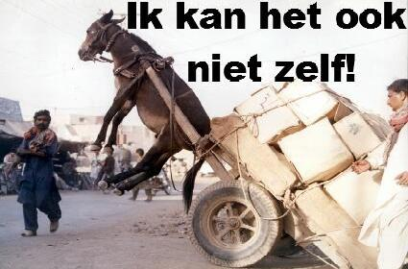
1. Afhankelijkheid
Twee belangrijke zaken

Slide 3
1. Afhankelijkheid
Twee belangrijke zaken
2. Actie
Prediker 11:4 : ‘Wie steeds op de wind let, zal niet zaaien, en wie steeds op de wolken ziet, zal niet maaien.’

Slide 4
Wat we missen
Kolossenzen 3:12-15
Innerlijke ontferming
Goedheid
Zachtmoedigheid
Geduld
Vergeving van elkaar
Liefde

Slide 5
De remedie
Kolossenzen 3:16-17
Het woord van Christus wone rijkelijk in u

Slide 6
De remedie
Kolossenzen 3:16-17
Het woord van Christus wone rijkelijk in u
Geleerd en soms terechtgewezen
Danken met psalmen, lofzangen, geestelijke liederen

Slide 7
De remedie
Kolossenzen 3:16-17
1. Het woord van Christus wone rijkelijk in u
2. Leef voor Hem

Slide 8
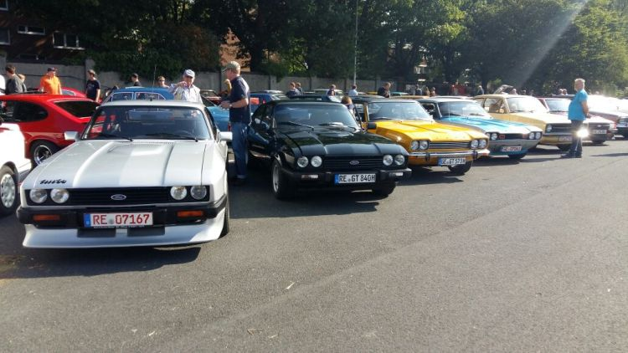
Het leven is mij Christus

